Slide 1


Психологическое здоровье дошкольника
Подготовила
педагог-психолог
Евтихова Н.Л.
МАДОУ «Детский сад №26»

Slide 2

Психологическое здоровье:
• состояние душевного благополучия и адекватного отношения к окружающему миру, которое является необходимой частью жизни человека и его полноценного развития;
• состояние, когда душа гармонирует с личностью, у человека все хорошо,
он стремится к росту личности, готов к нему (человек, который здоров
в психологическом плане, открыт для других, отличается разумностью,
защищен от жизненных ударов, способен справиться с вызовами судьбы)
Психологическое состояние так же важно, как и физическое.
Это основа удовлетворенности жизнью и собой.
Всемирная организация здравоохранения характеризует психологическое здоровье (духовное (или душевное), иногда – ментальное здоровье) следующим образом: психологическое здоровье – состояние, при котором человек способен реализовать свой собственный потенциал, справляться с обычными жизненными стрессами, продуктивно и плодотворно работать, а также вносить вклад в жизнь своего собственного сообщества.
Основная функция психологического здоровья – поддержание активного
динамического баланса между человеком и окружающей средой в ситуациях,
требующих мобилизации ресурсов личности.
.

Slide 3

Психическое и психологическое здоровье
Термины «психическое здоровье» и «психологическое» следует различать. Психическое здоровье от психологического отличается тем, что психическое здоровье имеет отношение к отдельным психическим процессам и механизмам, а психологическое здоровье относится к личности в целом. Психическое здоровье зависит от соматических заболеваний, дефектов физического развития, а также от влияния внешней среды.
Психологическое здоровье является необходимым условием полноценного функционирования и развития человека. С одной стороны, психологическое здоровье является условием адекватного выполнения человеком своих возрастных, социальных и культурных ролей, с другой стороны, обеспечивает человеку возможность непрерывного развития в течение всей его жизни. Психологическое здоровье — это сочетание душевного равновесия и физического комфорта.
Кроме того, психологи под этим термином понимают совокупность способностей и качеств ребенка, которые позволяют безболезненно адаптироваться в социуме.

Slide 4
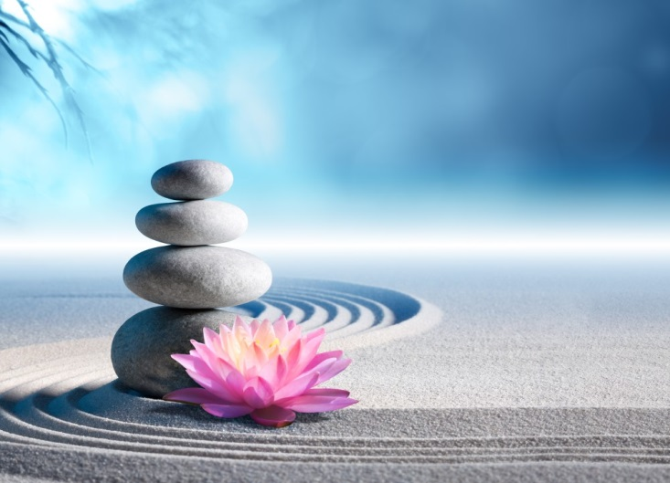
Психологически здоровый человек
Какой человек является психологически здоровым? Если составить его обобщённый портрет, то можно отметить такие качества как жизнерадостность, любовь к своему делу, творчество, активная гражданская позиция. Этот человек постоянно развивается, способствует развитию окружающих его людей, способен брать ответственность за себя и свои поступки, извлекает уроки из неблагоприятных ситуаций, честен, силён духом.
Это человек, который находится в гармонии с самим собой и окружающим его миром. Таким образом, именно «гармония» является основным термином для описания психологического здоровья.
Это гармония выражается во взаимодействии с различными аспектами: физическими и психическими, эмоциональными и интеллектуальными.

Slide 5

Психологически здоровый ребенок
У детей дошкольного возраста основными показателями сформированности психологического здоровья являются процесс адаптации к изменяющимся условиям окружающей действительности (например, при поступлении в ДОУ), уровень развития коммуникативных навыков, уровень положительной мотивации к социально важной для данного возраста деятельности, отсутствие отклонений в поведении. Психологически здоровый дошкольник - это дошкольник, у которого наблюдается сбалансированность внутренних (познавательных, эмоциональных, физиологических) и внешних (требования социального окружения) особенностей развития его личности.
Критерии психологического здоровья:
- состояние психического развития ребенка, его душевного комфорта;
- адекватное социальное поведение;
- умение понимать себя и других;
- более полная реализация потенциала развития в разных видах деятельности;
- умение делать выбор и нести за него ответственность.

Slide 6

Факторы риска психологического нездоровья
Различают следующие факторы риска психологического нездоровья детей: средовые (окружающая среда ребенка) и субъективные (его индивидуальные личностные особенности).
К средовым факторам можно отнести неблагополучную обстановку в семье (ссоры родителей, отсутствие одного из них, злоупотребление спиртными напитками, неграмотность родителей в отношении воспитания детей) или неблагоприятный для ребёнка эпизод, связанный с детским учреждением.
Кроме того, в детском саду нередко бывают случаи конфликтных отношений со сверстниками, и если педагог не видит этого или не вмешивается в ситуацию, то нарушается эмоциональный комфорт ребёнка, что в дальнейшем может негативно сказаться на формировании его личности.
К субъективным факторам относятся характер, темперамент, воля, адекватная самооценка самого ребенка.

Slide 7
Важность сохранения психологического здоровья ребенка.
Вследствие нарушения психологической безопасности ребенок может оказаться в стрессовом состоянии. Проявления данного состояния:
Трудности с засыпанием, нездоровый сон;
Частая усталость, вялость;
Участившаяся беспричинная обидчивость, слезливость или, наоборот проявления агрессии (жалобы, обзывания, драки)
Участившиеся случаи невнимательности, рассеянности;
Частые проявления упрямства и капризы; потеря аппетита или переедание;
Навязчивые привычки: грызение ногтей, сосание пальца, накручивание волос на палец
Невротические проявления-моргание глазами, подергивание плеч, дрожание рук, энурез, энкопрез.

Slide 8
Важность сохранения психологического здоровья ребенка.
Последствия психологического дискомфорта для ребенка:
- появление фобий, страхов, тревожности, повышенной агрессивности;
- переход психологических переживаний в соматические расстройства, когда ребенок, получивший психологическую травму, заболевает физически (некий инстинкт самосохранения организма);
- проявление психологических травм, полученных в детском возрасте, в более зрелом возрастном периоде в виде психологической защиты - позиция избегания (замкнутость, наркотики, суицидальные наклонности), проявления агрессивных поведенческих реакций (побеги из дома, вандализм и т. п.)

Slide 9

Психологическое здоровье семьи
Здоровая психика ребенка — это, прежде всего, благоприятный психологический климат в его семье. Если в ней нет места скандалам, обидам, ссорам, то ребенок вырастет воспитанным, свободным и раскрепощенным.
Для нормального развития дошкольнику необходимо не только собственное общение с матерью и отцом, но и наличие теплых, доброжелательных отношений между родителями.. Особенно важно понимание родителями своей ответственности за своего ребенка, за его жизнь, здоровье, развитие.
«Родители являются первыми
педагогами. Они обязаны заложить основы физического, нравственного и интеллектуального развития личности ребенка» (п.1 ст. 18 Закона РФ)

Slide 10

Психологическое здоровье семьи
Родителям рекомендуется:
Быть доброжелательными к ребенку.
Постоянно проявлять интерес к делам ребенка, давать ему возможность высказаться.
Уважать его чувства и желания.
Подавать пример собственным поведением.
Не оскорблять и не унижать ребенка даже в шутку.
Чаще уделять ребенку внимание, играть с ним, при этом поощряя его обособленную игру.
Поддерживать успехи ребенка.
Справедливо разрешать конфликты.
Правильно организовывать режим дня.
Контролировать питание.
Поддерживать успехи ребенка.

Slide 11
МЕТОДЫ ПРОФИЛАКТИКИ НАРУШЕНИЙ ПСИХОЛОГИЧЕСКОГО ЗДОРОВЬЯ Укреплению здоровья нужно уделять не полчаса в неделю и даже не три. Это процесс, и он должен стать частью, стилем жизни. И причем не только нашей, но и семьи, близких. 4 способа сохранения психологического здоровья: - питание; - двигательная активность ; - управление чувствами и эмоциями; - саморазвитие . Учимся жить на позитиве!

Slide 12
Задумайтесь. Что и как мы говорим.
Негативные установки |  | Позитивные установки
Сказав так: | Подумайте о последствиях | И вовремя исправьтесь
«Не будешь слушаться, с тобой никто дружить не будет» | Замкнутость, отчуждённость, угодливость, подчиняемость, приверженность стереотипному поведению. | «Будь собой, у каждого в жизни будут друзья»
«Горе ты мое!» | Чувство вины, низкая самооценка, враждебное отношение к окружающим, | «Счастье ты моё, радость моя!»
Нытик ты и плакса! | Внутренняя озлобленность, повышенное эмоциональное напряжение,тревожность,неуверенность в себе. | «Поплачь, станет легче..»

Slide 13
Негативные установки |  | Позитивные
Неумейка! Откуда у тебя только руки растут! | Страхи, заниженная самооценка, неуверенность, низкая мотивация к деятельности. | Попробуйте сами сформулировать позитивную установку.
Ты обидел маму! Ты плохой! Вот уйду от тебя к другому мальчику. | Отчуждение, тревожность, страхи, чувство одиночества, нарушение сна. | Я тебя все равно люблю. Но мне очень неприятно. Постарайся не поступать так больше.
Ты копия своего папочки! | Неадекватная самооценка, упрямство, противоречивость, трудности в общении с родителями. | Попробуйте сами сформулировать позитивную установку.

Slide 14
Негативные установки |  | Позитивные
«Жизнь очень трудна, вырастешь-узнаешь…!» | Недоверчивость, трусость, безволие, неумение преодолевать препятствие, пессимизм, подозрительность, склонность к несчастным случаям. | «Жизнь интересна и прекрасна! Все будет хорошо!»
«Уйди с глаз моих, встань в угол!» | Нарушения взаимоотношений с родителями, «уход» от них, скрытность, недоверие, озлобленность, агрессивность. | «Иди ко мне, давай во всем разберемся вместе»
Только и слышу: «Купи да купи! Надоел!» | Агрессия, капризы, истерики.

Slide 15
6 способов укрепления психологического здоровья: 1. Духовное развитие; 2. Избегание негативных ситуаций; 3. Нормальный режим «сон – бодрствование»; 4. Реализация физиологических (здоровых) потребностей; 5. Регулярный отдых; 6. Улыбка.

Slide 16
8 рекомендаций, разработанных международной группой врачей-диетологов и психологов, – основа здорового образа жизни: 1. Изучая иностранные языки, производя подсчеты в уме, мы тренируем головной мозг и замедляем процесс возрастной деградации умственных способностей; 2. Найдите подходящую для себя работу, которая будет вам в радость; 3. Не ешьте слишком много; это способствует поддержанию активности клеток, их разгрузке; меню должно соответствовать возрасту; 4. Имейте на все свое мнение; осознанная жизнь помогает как можно реже впадать в депрессию и быть подавленным; 5. Сохранить молодость помогут любовь и нежность; эти чувства связаны с выработкой гормона счастья – эндорфина, – который укрепляет иммунитет 6. Спать рекомендуется при температуре 17–18 градусов; от температуры окружающей среды зависит обмен веществ в организме; 7. Двигайтесь, даже восемь минут спорта в день продлевают жизнь; 8. Не подавляйте в себе гнев; различным заболеваниям, даже онкологии, более подвержены люди, которые «вечно недовольны собой и окружающими»; лучше выговориться и поспорить.

Slide 17
Помните, что какими бы ни были советы ученых, друзей, родственников о воспитании, применение их в каждом конкретном случае было и остается искусством каждого конкретного человека.

Slide 18
Спасибо за внимание!

